Slide 1
“RESPUESTA DE DOS VARIEDADES DE ROSA A LA APLICACIÓN DE DOS FUENTES DE FERTILIZACIÓN SOLUBLE: CONVENCIONAL Y TECNOLOGÍA MICROCARBONO™ EN RUMIÑAHUI, PICHINCHA”
SANTIAGO DAVID TAIPE ECHEVERRÍA

Slide 2




ANTECEDENTES
Importancia de la floricultura en el Ecuador
Exportaciones petroleras 2017
Exportaciones no petroleras 2017
115,5 USD (millones)
Fuente: (Expoflores,2017)

Slide 3
ANTECEDENTES
Nuevas alternativas nutricionales sustentables en la floricultura del Ecuador
Reto en 50 años
Población cercana 9000 millones
Producir más alimentos Sanos y Nutritivos
Hoy
¿Qué hacer?
M.O.
Cobertura
Salinización
Compactación
Acidificación
Contaminación química
Agotamiento de nutrientes
Erosión
33% del suelo degradado, por:
Incrementar el rendimiento medio del 58% de los cultivos, con:
Nutrición sabia y eficiente
Rotación
Reducir erosión
Fuente: (Montanarela, L.et al., 2016)

Slide 4
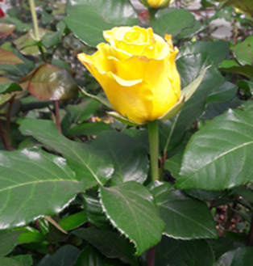
REVISIÓN DE LITERATURA
Variedades de rosa a ser evaluadas en la investigación
Variedad Sonrisa
Variedad Night Fever

Slide 5
REVISIÓN DE LITERATURA
FUENTES DE FERTILIZACIÓN CONVENCIONAL
Aire
Petróleo
gases naturales carbón
Siglo XlX (1903)
Fuente: (Navarro & Simón.,2013)

Slide 6
REVISIÓN DE LITERATURA
De la leonardita a Tecnología Micro Carbono (TMC™ )
Dr. Jordan Smit, Don Organ y Delworth (1973)
Dr. Susburst descubre el proceso (1981)
Fuente: (Campos, M.,2017)

Slide 7
OBJETIVO GENERAL
Evaluar la respuesta de dos variedades de rosas (Night Fever y Sonrisa) a la aplicación de dos fuentes de fertilización: hidrosoluble convencional y líquida con Tecnología de Micro Carbono TM en el cantón Rumiñahui, Pichincha, Ecuador

Slide 8
OBJETIVOS ESPECÍFICOS
Determinar variables agronómicas que permitan identificar la calidad y productividad en el cultivo.
Evaluar las variables que se obtengan del laboratorio a fin de concatenar con la calidad y producción del cultivo.
Evaluar el o los tratamientos más económicos.

Slide 9
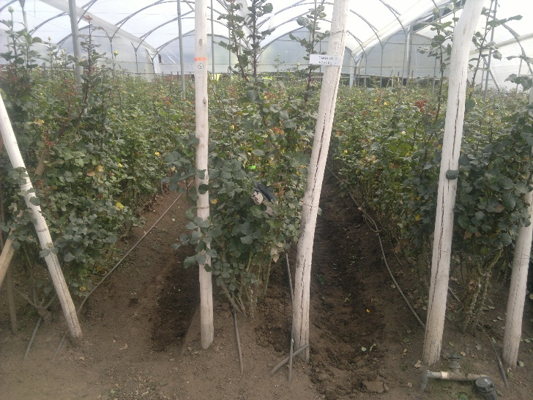

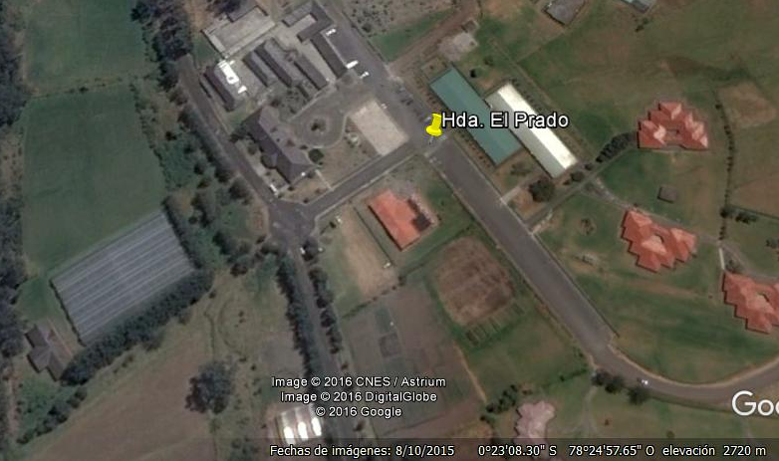
Materiales y Métodos
UBICACIÓN GEOGRÁFICA Y CARACTERÍSTICAS AMBIENTALES
Altitud | 2748 m.s.n.m
Latitud | 0°23´20’’Sur
Longitud | 78°24´44’’Oeste
Provincia | Pichincha
Cantón | Rumiñahui
Sector | San Fernando Hda. El Prado
Temperatura  (°C) | 14
Precipitación (mm.año-1) | 1200
Formación ecológica | B.H.M.B
Fuente: (MA-56, serie 1998-2018)

Slide 10
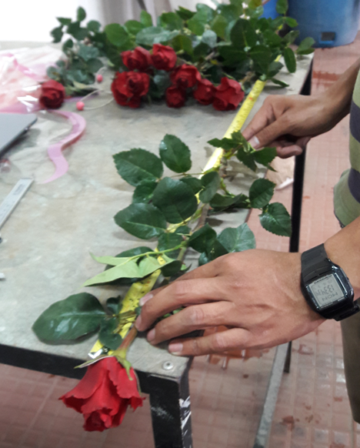
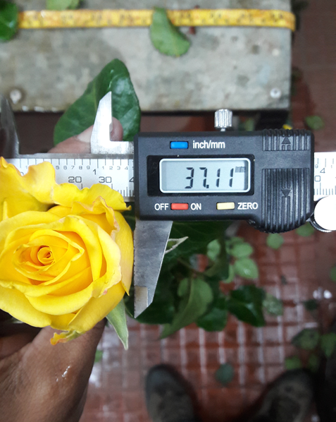
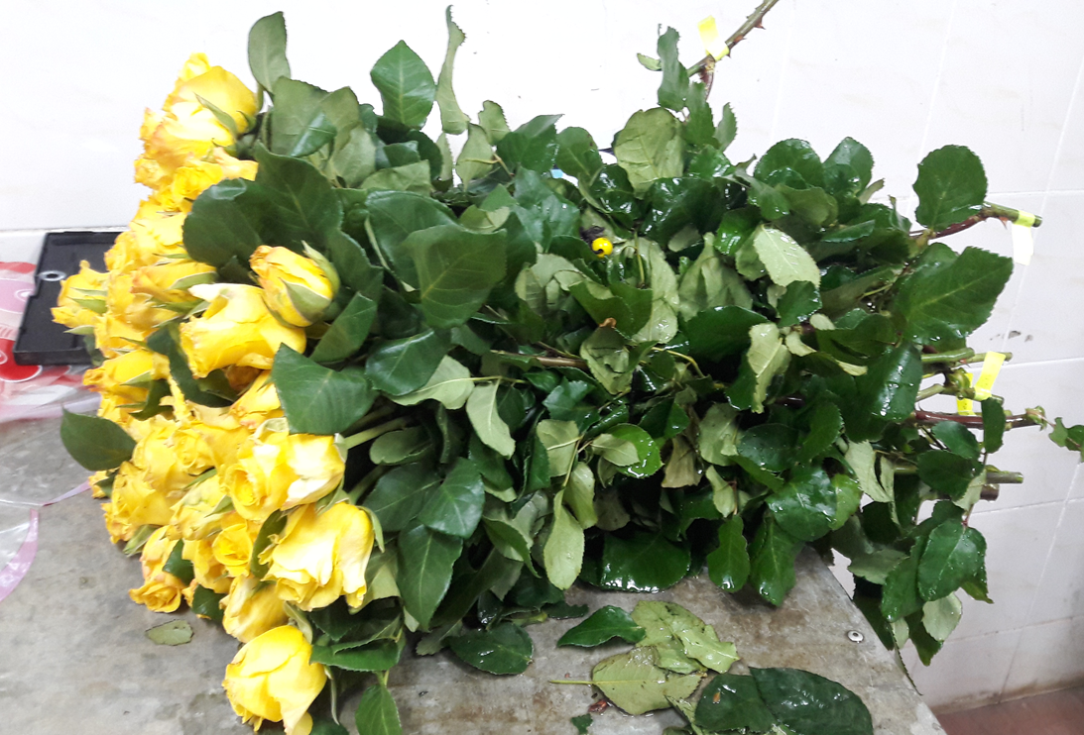
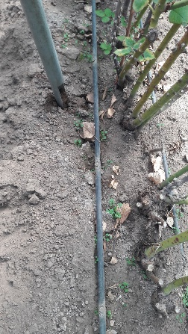
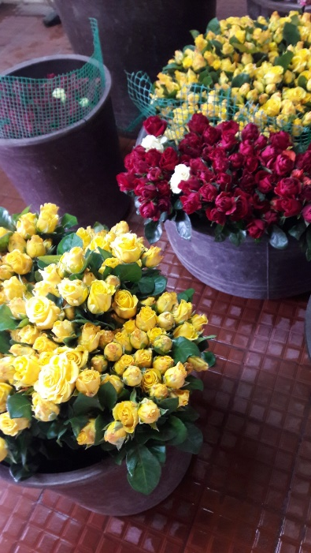
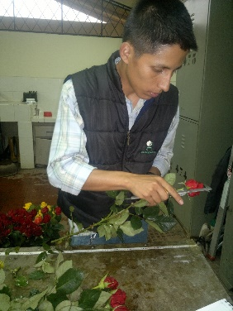
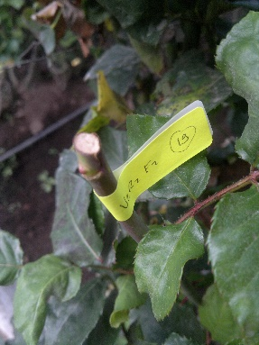
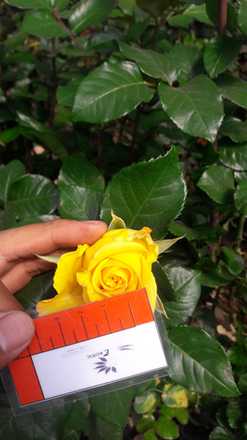
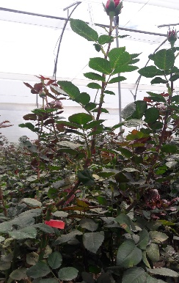
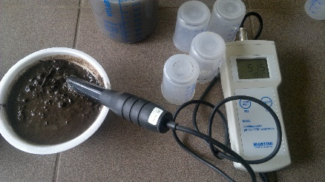
Metodología
VARIABLES EN ESTUDIO
AGRONÓMICAS
- Longitud y diámetro de tallo (cm)
- Longitud y diámetro de botón (mm)
- Producción ( # tallos total)
- Productividad (tallos.planta.mes)
- Duración del ciclo (días)
LABORATORIO
- Análisis de suelo
- Contenido nutrimental foliar (%, ppm)

Slide 11
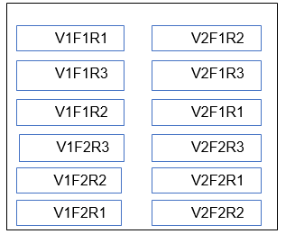
Metodología
DISEÑO EXPERIMENTAL
Diseño completamente al azar en arreglo factorial (2x2), con tres repeticiones.
Factor A: Variedad
V1: Night Fever
V2: Sonrisa
Factor B: Fuente de fertilización
F1: Hidrosoluble convencional
F2: Líquida con TMC™
Características de la UE
Total: 12 UE
Tratamientos: 4 y 3 repeticiones
UE: 1 Cama de cultivo
Muestra: 25 tallos UE-1
Croquis del ensayo
Variedad | Fuente | Tratamiento
V1 | F1 | V1F1 | T1
 | F2 | V1F2 | T2
V2 | F1 | V2F1 | T3
 | F2 | V2F2 | T4

Slide 12

Metodología
Modelo Matemático
$Y_{ijk}$= µ + $V_{j}$ + $F_{i}$+ ${VF}_{jk}$+$e_{ijk}$
Análisis Funcional: pruebas de significación de Scheffé al 5%
Esquema de Análisis de varianza (ADEVA)
F. de V. | G. L.
Total | 11
Variedad (V) | 1
Fuente (F) | 1
V x F | 1
Error Experimental | 8

Slide 13
Solución estándar para fertirriego en sistemas de producción abierta en rosa
Elemento | mmol l⁻¹
NH₄ | 1,5
K | 4,5
Ca | 3,25
Mg | 1,125
NO₃ | 11,0
SO₄ | 1,25
P | 1,25
Elemento | µmol l⁻¹
Fe | 25
Mn | 5
Zn | 3,5
B | 12
Cu | 0,75
Mo | 0,5
Fuente: (PPO& Naaldwijk., 2001).

Slide 14
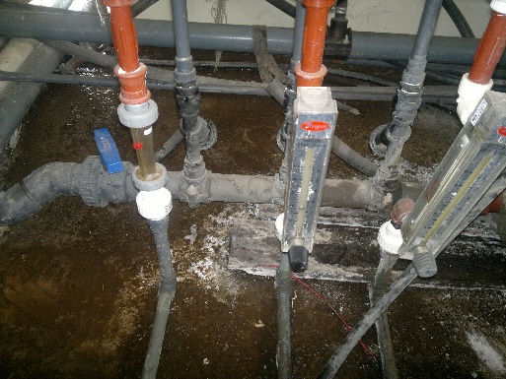
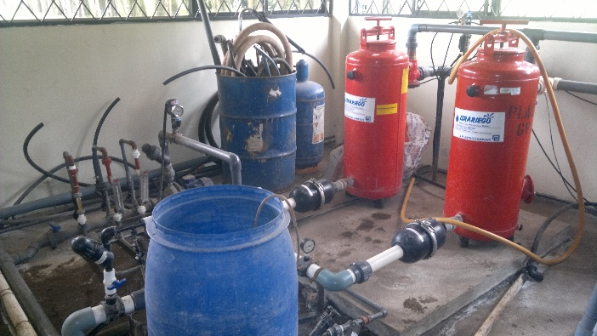
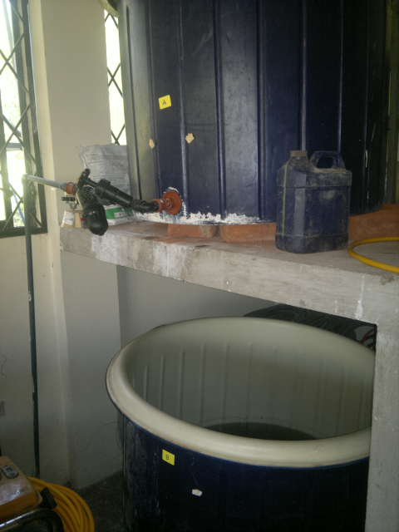
SOLUCIÓN ESTÁNDAR PARA FERTIRRIEGO EN SISTEMAS DE PRODUCCIÓN ABIERTA EN ROSA*
Área de estudio: 34c F1 (816m²), 38c F2 (911m²)
Lámina de riego: 4mm
Líneas de gotero: 2
Tiempo de riego: 10 min
Volumen de agua (solución madre) por tanque: F1(1OO), F2(200)
Relación de inyección: F1 (25L.m³ ), F2 (50 L.m³)

Slide 15
Fuentes de fertilizantes utilizadas en la investigación
Fuente de fertilización convencional |  |  |  | Fuente de fertilización con TMC
FERTILIZANTE | Cantidad en g. Tanque |  |  | FERTILIZANTE | Cantidad g. Tanque
 | A | B |  |  | A
Nitrato de Ca (26%) CaO2 | 2155 |  |  | Calcium(8-0-0+10 Ca) | 449.97
Nitrato de Amonio (34,5%) N | 44 |  |  | Phosmax (0-50-0) | 48.64
Fe-EDDHA (6%) |  | 140.3 |  | Iron (12-0-0 +4S+6Fe) | 121.26
Mn-EDTA (13%) |  | 30 |  | Z-Max (8ZN+5S+2Mn+0,5Cu) | 16.44
Zn-EDTA (15%) |  | 15 |  | Manganese (5Mn+2,5S) | 47.88
Cu-EDTA (15%) |  | 14 |  | 44 Mag (0-0-0+5Mg+5,5S) | 141.12
Nitrato de K (46%) K2O |  | 907 |  | Boron (0-0-0+5B) | 20.06
Fosfato Monopotásico (51%) P2O5 |  | 675 |  | Super Nitro (30-0-0) | 317.34
Sulfato de Amonio (21%) N |  | 225 |  | Super K (0-0-40 ) | 132.3
Sulfato de Mg (16%) MgO |  | 415
Sulfato de K (50%) K2O |  | 28
Molibdato de Amonio (56,5%) | 3
Ácido Nítrico (68%) | 604 |  |  | Ácido nítrico | 558
TOTAL | 2806 | 2449.3 |  |  | 1853.01

Slide 16
RESULTADOS Y DISCUSIÓN
AGRONÓMICAS
CALIDAD DE FLOR
Tabla 1. Análisis de varianza para variables agronómicas en el cultivo de rosas bajo los diferentes factores y tratamientos. Invernadero del proyecto florícola de la Carrera de Ingeniería Agropecuaria de la Universidad de las Fuerzas Armadas – ESPE. Sangolquí, Ecuador.
F de V | Gl | Largo de tallo (cm) | Diámetro de tallo (mm) | Largo de botón (mm) | Diámetro de botón (mm)
Total | 11
Variedades | 1 | 0.053 ^{ns} | 1.84 * | 62.11* | 10.83*
Fertilizantes | 1 | 4.32 ^{ns} | 0.67 * | 3.31 ^{ns} | 2.99*
Interacción | 1 | 0.013 ^{ns} | 0.040 * | 0.24 ^{ns} | 0.16^{ns}
Error Experimental | 8 | 1.267 | 0.0075 | 0.73 | 0.14
Promedio |  | 40.6 | 4,508 | 44.825 | 33.1
CV (%) |  | 2.77 | 0.00 | 1.91 | 1.13
Según PPO& Naaldwijk (2001): Factor limitante, condiciones climáticas, luz; poda.
DeRuiter (2017): NF:LT 60-80, LB 5-7, S:LT 50-70, LB 5,5.
Cadahía (2000): Potencial genético, factores, requerimiento nutricional: época de corte
.

Slide 17
RESULTADOS Y DISCUSIÓN
Tabla 2 Promedios y pruebas de significación de Scheffé al 5% para las variables agronómicas
FACTORES |  | Diámetro de tallo (mm) | Largo de botón (mm) | Diámetro de botón (mm)
Variedad S (V1) |  | 4.90 a | 47.10 a | 34.05 a
Variedad NF (V2) |  | 4.12 b | 42.55 b | 32.15 b
FF Convencional (F1) |  | 4.43 a | 44.30 | 32.60 a
FF TMC (F2) |  | 4.58 a | 45.35 | 33.60 a
V1F1 |  | 4.77 b | 46.43 | 33.43
V1F2 |  | 5.03 a | 47.77 | 34.67
V2F1 |  | 4.10 c | 42.17 | 31.77
V2F2 |  | 4.13c | 42.93 | 32.53

Slide 18
RESULTADOS Y DISCUSIÓN
PRODUCTIVAS
Tabla 3. Análisis de varianza para variables agronómicas en el cultivo de rosas bajo los diferentes factores y tratamientos. Invernadero del proyecto florícola de la Carrera de Ingeniería Agropecuaria de la Universidad de las Fuerzas Armadas – ESPE. Sangolquí, Ecuador.
F de V | Gl | Producción total (tallos) | Tallos descarte | Tallos vendibles | Productividad (tallos/planta/mes) | Ciclo de cultivo
Total | 11
Variedades | 1 | 3333.33^{ns} | 850.08* | 7550.08* | 0.11 ^{ns} | 10.08*
Fertilizantes | 1 | 4332^{ns} | 10.08^{ns} | 4760.08^{ns} | 0.12^{ns} | 0.75^{ns}
Interacción | 1 | 120.33^{ns} | 126.75^{ns} | 494.08^{ns} | 0.01^{ns} | 4.08^{ns}
Error Exp. | 8 | 1908 | 127.67 | 1374.33 | 0.031 | 1.25
Promedio |  | 175.16 | 44.75 | 130.41 | 0.54 | 69.41
CV (%) |  | 24.94 | 25.25 | 28.43 | 32.61 | 1.61
Según Fainstein (1997): Producción influenciada, altitud, luz T°; sufrimiento radicular.
DeRuiter (2017): NF: Productividad de 1,2 y S: 1,5.

Slide 19
RESULTADOS Y DISCUSIÓN
Tabla 2 Promedios y pruebas de significación de Scheffé al 5% para las variables agronómicas
FACTORES |  | Tallos descarte | Tallos vendibles |  | Ciclo de cultivo
Variedad S (V1) |  | 53.17 a | 105.33 b |  | 68.50 b
Variedad NF (V2) |  | 36.33 b | 155.5 a |  | 70.33 a
FF Convencional (F1) |  | 45.67 | 110.50 |  | 69.67
FF TMC (F2) |  | 43.83 | 150.33 |  | 69.20
V1F1 |  | 57.33 | 79.00 |  | 69.33
V1F2 |  | 49.00 | 131.67 |  | 67.67
V2F1 |  | 34.00 | 142.00 |  | 70.00
V2F2 |  | 38.67 | 169.00 |  | 70.67

Slide 20
RESULTADOS Y DISCUSIÓN
ANÁLISIS DE SUELO
PROPIEDADES QUÍMICAS DEL SUELO
Tabla 3. Análisis de varianza para análisis del suelo en el cultivo de rosas bajo los diferentes factores y tratamientos. Invernadero del proyecto florícola de la Carrera de Ingeniería Agropecuaria de la Universidad de las Fuerzas Armadas – ESPE. Sangolquí, Ecuador. 2016
F de V | Gl | Sat 1/2 | PH | C.E. | M. O. | CICE (meq/100g)
Total | 11
Variedades | 1 | 5.33* | 0.001^{ns} | 0.55* | 0.0075^{ns} | 7.36*
Fertilizantes | 1 | 3* | 0.002^{ns} | 0.99* | 0.24* | 0.48^{ns}
Interacción | 1 | 12* | 0.006^{ns} | 0.88* | 0.067^{ns} | 0.12^{ns}
Error Exp. | 8 | 0.17 | 0.005 | 0.006 | 0.014 | 0.7
X (ppm) |  | 39.83 | 6.15 | 1.065 | 4.04 | 19.25
CV (%) |  | 1.04 | 1.15 | 7.27 | 2.93 | 4.35
Según Navarro & Simón (2013): Cambio de pH, manejo, fertilización y agua de riego.
Calvache (2015): Producción baja si CE es mayor a 1.2mS.cm-1.

Slide 21
RESULTADOS Y DISCUSIÓN
Tabla 4 Promedios y pruebas de significación de Scheffé al 5% para las variables del
análisis de suelo
Factores | Sat 1/2 |  | C.E. | M. O. | CICE (meq/100g)
Variedad S | 40.5 a |  | 1.28 a | 4.06 | 20.03 a
Variedad NF | 39.17 a |  | 0.85 a | 4.01 | 18.47 b
FF Convencional | 40.33 a |  | 1.35 a | 4.18 a | 19.45
FF TMC | 39.33 a |  | 0.78 b | 3.9 b | 19.05
V1F1 | 40.00 a |  | 1.65 a | 4.13 | 20.33
V1F2 | 41.00 a |  | 0.91 b | 3.99 | 19.73
V2F1 | 40.66 a |  | 1.05 b | 4.23 | 18.57
V2F2 | 37.67 b |  | 0.65 c | 3.8 | 18.37

Slide 22
RESULTADOS Y DISCUSIÓN
MACRONUTRIENTES PRIMARIOS EN EL SUELO
Tabla 5. Análisis de varianza para variables del análisis de suelo en el cultivo de rosas bajo los diferentes factores y tratamientos. Invernadero del proyecto florícola de la Carrera de Ingeniería Agropecuaria de la Universidad de las Fuerzas Armadas – ESPE. Sangolquí, Ecuador.
F de V | Gl | Nitrato | Amonia | P Total | P Disponible | K Total | K disponible
Total | 11
Variedades | 1 | 889.24* | 0.00^{ns} | 3136.33* | 33.33* | 17252.08* | 1026.75*
Fertilizantes | 1 | 2326.87* | 0.33^{ns} | 1925.33* | 48* | 73164.08* | 3234.08*
Interacción | 1 | 845.04* | 1.33^{ns} | 408.33^{ns} | 12^{ns} | 3300.08^{ns} | 6.75^{ns}
Error Exp. | 8 | 8.27 | 2.5 | 155.75 | 4.17 | 1255.08 | 29.17
X (ppm) |  | 15.74 | 25.16 | 102 | 24.33 | 301.08 | 56.91
C.V (%) |  | 18.27 | 6.28 | 12.24 | 8.39 | 11.77 | 9.49
Según Navarro & Simón (2013): NH4-NO3(lixivia)-nitritación, depende: amonio, reacción, aireación, H y T° del suelo.
P: P2O5 rara vez 0.5% (1500ppm ó 3360 Kg.ha⁻¹); K 3 formas en equilibrio (no, lenta, rápida) asimilable.

Slide 23
RESULTADOS Y DISCUSIÓN
Tabla 6 Promedios y pruebas de significación de Scheffé al 5% para las variables del
análisis de suelo
Factores | Nitratos |  | P Total | P Disponible | K Total | K Disponible
Variedad S (V1) | 24.35 a |  | 118.17 a | 22.67 b | 339.00a | 66,17
Variedad NF (V2) | 7.13 a |  | 85.83 b | 26 a | 263.17b | 47,67
FF Convencional (F1) | 29.66 a |  | 114.67 a | 22.33 b | 379.17a | 73,33
FF TMC (F2) | 1.82 a |  | 89.33 b | 26.33 a | 223.00b | 40,5
V1F1 | 46.67 a |  | 125.00 | 19.67 | 433.67a | 83,33
V1F2 | 2.03 c |  | 111.33 | 25.67 | 244.33bc | 49,00
V2F1 | 12.66 b |  | 104.33 | 25.00 | 324.67b | 63,33
V2F2 | 1.6 d |  | 67.33 | 27.00 | 201.67c | 32,00

Slide 24
RESULTADOS Y DISCUSIÓN
MACRONUTRIENTES SECUNDARIOS EN EL SUELO
Tabla 7. Análisis de varianza para variables del análisis de suelo en el cultivo de rosas bajo los diferentes factores y tratamientos. Invernadero del proyecto florícola de la Carrera de Ingeniería Agropecuaria de la Universidad de las Fuerzas Armadas – ESPE. Sangolquí, Ecuador.
F de V | Gl | Ca | Mg | S
Total | 11
Variedades | 1 | 179830.08* | 588^{ns} | 75*
Fertilizantes | 1 | 546.75^{ns} | 533.33^{ns} | 488.33*
Interacción | 1 | 1220.08^{ns} | 2028^{ns} | 8.33^{n}s
Error Exp. | 8 | 14571.25 | 787.92 | 8.75
X (ppm) |  | 2566.91 | 665.33 | 26.33
CV (%) |  | 4.70 | 4.22 | 11.23
Según Navarro & Simón (2013): Ca y Mg variable, absorción de las plantas, lixiviación y erosión del suelo.
P: P2O5 rara vez 0.5% (1500ppm ó 3360 Kg.ha⁻¹); K 3 formas en equilibrio (no, lenta, rápida) asimilable.

Slide 25
RESULTADOS Y DISCUSIÓN
Tabla 8 Promedios y pruebas de significación de Scheffé al 5% para las variables del
análisis de suelo
Factores | Ca |  | S
Variedad S (V1) | 2689.33 a |  | 23.83 a
Variedad NF (V2) | 2444.5 b |  | 28.83 a
FF Convencional (F1) | 2573.67 |  | 20.00 b
FF TMC (F2) | 2560.17 |  | 32.67 a
V1F1 | 2686 |  | 16.67
V1F2 | 2692.67 |  | 31.00
V2F1 | 2461.33 |  | 23.33
V2F2 | 2427.67 |  | 34.33

Slide 26
RESULTADOS Y DISCUSIÓN
MICRONUTRIENTES EN EL SUELO
Tabla 9. Análisis de varianza para variables del análisis de suelo en el cultivo de rosas bajo los diferentes factores y tratamientos. Invernadero del proyecto florícola de la Carrera de Ingeniería Agropecuaria de la Universidad de las Fuerzas Armadas – ESPE. Sangolquí, Ecuador.
F de V | Gl | Zn | Cu | B | Fe | Mn
Total | 11
Variedades | 1 | 40.33^{ns} | 0.48^{ns} | 6.45* | 32370,08* | 108.00 ^{ns}
Fertilizantes | 1 | 21.33^{ns} | 0.75^{ns} | 0.96* | 9690,08* | 161.33*
Interacción | 1 | 1.05x10^{-30ns} | 0.56^{ns} | 0.75* | 5852,08* | 21.33 ^{ns}
Error Exp. | 8 | 9.75 | 0.24 | 0.029 | 821,08 | 21.25
X (ppm) |  | 20.16 | 5.93 | 2 | 255,08 | 26.33
CV (%) |  | 15.49 | 8.26 | 8.51 | 11,23 | 17.51
Según Navarro & Simón (2013): Zn total 15-200pp y Zn asimilable ˂10, Zn y Cu estable por (pH 6-7, textura y composición; Fe=Cu y Zn, dependen de la MO y contenido de arcilla. Mn: 2 formas Mn2+ (Soluble) y Mn4+(inerte), factores pH, MO, Actividad microbiana; B: regulado (textura, pH, MO, componente mineral, clima, y elementos antagonistas Ca).

Slide 27
RESULTADOS Y DISCUSIÓN
Tabla 10 Promedios y pruebas de significación de Scheffé al 5% para las variables del
análisis de suelo
Factores |  |  | B | Fe | Mn
Variedad S (V1) |  |  | 2.73 a | 202.67b | 23.33
Variedad NF (V2) |  |  | 1.27 b | 307.50a | 29.33
FF Convencional (F1) |  |  | 2.28 a | 226.67b | 22.67b
FF TMC (F2) |  |  | 1.72 b | 283.50a | 30.00a
V1F1 |  |  | 2.77 a | 196.33b | 21.00b
V1F2 |  |  | 2.7 a | 209.00b | 25.67
V2F1 |  |  | 1.8 b | 257.00b | 24.33ab
V2F2 |  |  | 0.73 c | 358.00a | 34.33

Slide 28
RESULTADOS Y DISCUSIÓN
ANÁLISIS FOLIAR
CONTENIDO DE MACRONUTRIENTES A NIVEL FOLIAR
Tabla 11. Análisis de varianza para variables del análisis foliar en el cultivo de rosas bajo los diferentes factores y tratamientos. Invernadero del proyecto florícola de la Carrera de Ingeniería Agropecuaria de la Universidad de las Fuerzas Armadas – ESPE. Sangolquí, Ecuador.
F de V | Gl | N % | P % | K % | Ca % | Mg % | S %
Total | 11
Variedades | 1 | 0.02^{ns} | 0.00013^{ns} | 0.0016^{ns} | 0.047* | 8.33x10⁻⁶ ^{ns} | 0.00021 ^{ns}
Fertilizantes | 1 | 0.30* | 0.000033^{ns} | 0.013* | 0.02* | 0.0024* | 0.00067 ^{ns}
Interacción | 1 | 0.07* | 0.0012* | 0.004^{ns} | 0.0037^{ns} | 0.0004 ^{ns} | 0.00021 ^{ns}
Error Experimental | 8 | 0.012 | 0.00017 | 0.0024 | 0.0011 | 0.00015 | 0.0003
Promedios (%) |  | 2.92 | 0.225 | 1.32 | 1.28 | 0.32 | 0.18
CV (%) |  | 3.75 | 5.79 | 3.71 | 2.59 | 3.83 | 9.62
Según Cadahía (2000): Mayor concentración de N al finalizar el ciclo.

Slide 29
RESULTADOS Y DISCUSIÓN
Tabla 12 Promedios y pruebas de significación de Scheffé al 5% para las variables del análisis foliar
Factores |  | N % | P % | K % | Ca % | Mg %
Variedad S (V1) |  | 2.88 | 0.23 | 1.32 | 1.35 a | 0.32
Variedad NF (V2) |  | 2.97 | 0.22 | 1.34 | 1.22 b | 0.32
FF Convencional (F1) |  | 3.08 a | 0.22 | 1.36 a | 1.33 a | 0.34 a
FF TMC (F2) |  | 2.77 b | 0.27 | 1.29 b | 1.25 a | 0.31 b
V1F1 |  | 2.97 ab | 0.22a | 1.37 | 1.37 | 0.33
V1F2 |  | 2.8 b | 0.24 a | 1.26 | 1.33 | 0.31
V2F1 |  | 3.2 a | 0.23 a | 1.35 | 1.28 | 0.34
V2F2 |  | 2.73 b | 0.21a | 1.32 | 1.17 | 0.3

Slide 30
RESULTADOS Y DISCUSIÓN
ANÁLISIS FOLIAR
CONTENIDO DE MICRONUTRIENTES A NIVEL FOLIAR
Tabla 13. Análisis de varianza para variables del análisis foliar en el cultivo de rosas bajo los diferentes factores y tratamientos. Invernadero del proyecto florícola de la Carrera de Ingeniería Agropecuaria de la Universidad de las Fuerzas Armadas – ESPE. Sangolquí, Ecuador.
F de V | Gl | B ppm | Fe ppm | Zn ppm | Cu ppm | Mn ppm
Total | 11
Variedades | 1 | 40.33* | 270.75* | 14.08* | 0.91* | 225.33*
Fertilizantes | 1 | 0.33 ^{ns} | 690.08* | 36.75* | 2.00* | 27.00*
Interacción | 1 | 5.33 ^{ns} | 0.75 ^{ns} | 24.08* | 0.44 ^{ns} | 16.33 ^{ns}
Error Experimental | 8 | 4.33 | 35.58 | 2.25 | 0.11 | 3.25
Promedios (ppm) |  | 44.66 | 102.75 | 17.58 | 4.89 | 27.66
CV (%) |  | 4.66 | 0.00 | 8.53 | 6.78 | 6.52

Slide 31
RESULTADOS Y DISCUSIÓN
Tabla 14 Promedios y pruebas de significación de Scheffé al 5% para las variables del análisis foliar
Factores |  | B ppm | Fe ppm | Zn ppm | Cu ppm | Mn ppm
Variedad S (V1) |  | 46.5 a | 107.5 a | 18.67 a | 5.17 a | 32 a
Variedad NF (V2) |  | 42.83 b | 98 b | 16.5 b | 4.62 b | 23.33 b
FF Convencional (F1) |  | 44.83 | 110.33 a | 19.33 a | 5.3 a | 29.17 a
FF TMC (F2) |  | 44.5 | 95.17 b | 15.83 b | 4.48 b | 26.17 b
V1F1 |  | 47.33 | 115.33 | 19 | 5.76 | 34.67
V1F2 |  | 45.67 | 99.67 | 18.33 | 4.57 | 29.33
V2F1 |  | 42.33 | 105.33 | 19.67 | 4.83 | 23.67
V2F2 |  | 43.33 | 90.67 | 13.33 | 4.4 | 23

Slide 32


RESULTADOS Y DISCUSIÓN
ANÁLISIS ECONÓMICO
Tabla 15 Beneficios brutos, costos variables y beneficio neto de cada uno los tratamientos en estudio
Tratamiento | Beneficio bruto | Costo variable | Beneficio neto
V1F1 | 86,42 | 47,64 | 38,78
V1F2 | 113,28 | 51,47 | 61,81
V2F1 | 104,75 | 47,64 | 57,12
V2F2 | 130,25 | 51,47 | 78,78

Slide 33
RESULTADOS Y DISCUSIÓN
Tabla 16 Análisis de dominancia de los tratamientos en estudio
Tratamiento | Beneficio neto | Costo variable | Tratamientos dominados
V2F2 | 78,782 | 51,468
V1F2 | 61,815 | 51,468 | *
V2F1 | 57,116 | 47,636
V1F1 | 38,779 | 47,636 | *

Slide 34
RESULTADOS Y DISCUSIÓN
Tabla 17 Análisis de marginal de los tratamientos no dominados y obtención del TRM
Tratamiento | Beneficio neto | Costo variable | Beneficio neto marginal | Costo variable marginal | TRM
V2F2 | 78,78 | 51,47 | 21,67 | 3,83 | 5,65
V2F1 | 57,12 | 47,64 | -------- | ------ | ------

Slide 35
CONCLUSIONES
Las respuestas de las variedades Sonrisa y Night Fever no están influenciadas de forma directa a las fuentes de fertilización aplicadas, debido a que existen otros factores preponderantes entre ellos la genética de cada variedad, condiciones ambientales y nutricionales.

Slide 36
CONCLUSIONES
En términos generales la variedad Sonrisa alcanzó el mayor largo del tallo, diámetro del tallo, largo del botón y diámetro del botón y tallos para descarte, considerando estas respuestas como un comportamiento varietal. La variedad Night Fever presentó la mayor cantidad de tallos vendibles y una mayor duración del ciclo de producción.

Slide 37
CONCLUSIONES
En la evaluación final la aplicación de la fuente de fertilización líquida con TMC superó en el, diámetro del tallo y diámetro del botón a la fuente de fertilización convencional.

Slide 38
CONCLUSIONES
De acuerdo a los análisis de suelo realizados en el laboratorio, el efecto de las aplicaciones de fuentes de fertilización convencional por fertirriego de forma periódica, incrementa la conductividad eléctrica, nitratos, fósforo total, potasio disponible, boro y materia orgánica en el suelo, a comparación de la fuente de fertilización con TMC equilibra la conductividad y presenta un incrementó los contenidos de fósforo disponible, azufre, manganeso y hierro en el suelo.

Slide 39
CONCLUSIONES
En los análisis foliares de laboratorio se observó la mayor concentración de nitrógeno, potasio, calcio, magnesio, hierro, zinc, cobre y manganeso con la fuente de fertilización convencional.

Slide 40
CONCLUSIONES
La utilización de fórmulas estándar para la fertilización de rosas, en el presente estudio no logra llegar a los niveles óptimos recomendados en los análisis foliares realizados en el laboratorio, por lo que se concluye que debemos adaptar y ajustar a las condiciones ambientales del medio ecuatoriano reajustando las cantidades de ppm. En los macro elementos: N, P, K hasta alcanzar los rangos promedios establecidos.

Slide 41
CONCLUSIONES
Los fertilizantes con tecnología de micro carbono son una alternativa rentable en el cultivo de rosas, ya que en el análisis de costo beneficio del cambio de tecnología el tratamiento variedad Night Fever con la fuente de fertilización líquida con TMC presenta un incremento en la tasa de retorno marginal de $5.65 adicional.

Slide 42
RECOMENDACIONES
Investigar el requerimiento nutricional de la mayor parte de variedades de rosas con el fin de obtener una mejor respuesta genética.
El resultado de los análisis foliares es fundamental en el seguimiento nutricional del cultivo de rosas, sin embargo si se observa deficiencias o valores por debajo a los recomendados se debe realizar un diagnostico nutricional para ajustar la fórmula de fertirriego.

Slide 43
RECOMENDACIONES
Realizar los ajustes pertinentes de las fórmulas estándar al momento de utilizar en una determinada localidad, tomando en cuenta el factor climático y los requerimientos de cada variedad.
Al momento de hacer un cambio en las fuentes de fertilización, se debe tomar en cuenta hacer un análisis comparativo del costo beneficio de las dos tecnologías estudiadas, para que se opte por la que mayor utilidad y rentabilidad les dé.

Slide 44
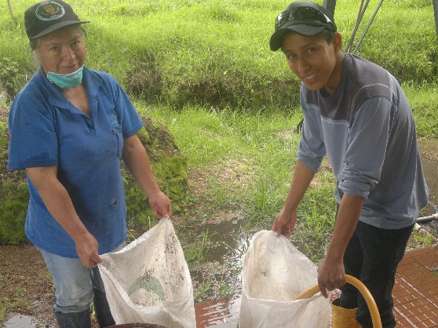
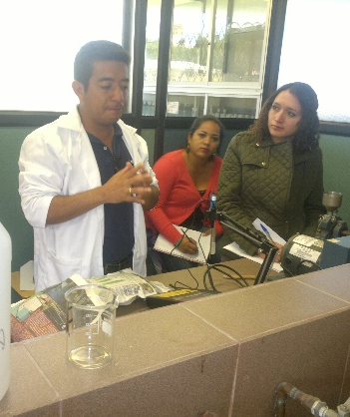

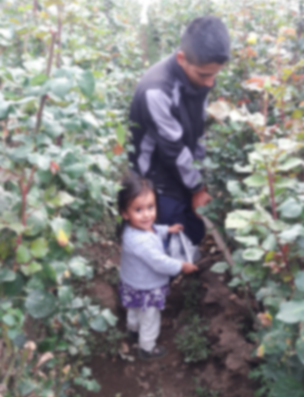
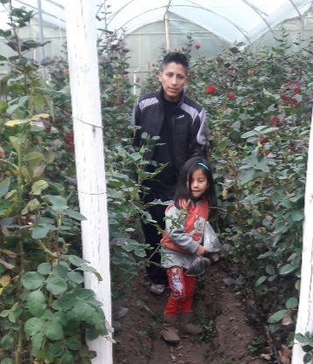


GRACIAS

